Slide 1

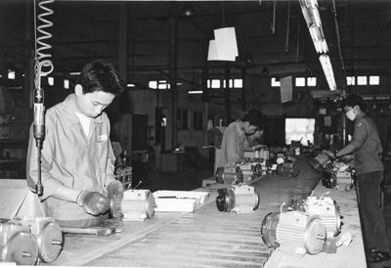
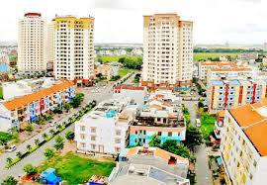
Vận dụng kiến thức về cuộc cách mạng công nghiệp lần thứ tư vào giảng dạy phần 2.2 bài 9: Đường lối phát triển kinh tế của Đảng Cộng sản Việt Nam.

Slide 2
NỘI DUNG
I.
Lý do vận dụng kiến thức về CMCN 4.0 vào bài 9
II.
Một số giải pháp thực hiện
III.
Kết luận và kiến nghị

Slide 3

Cách mạng Công nghiệp 4.0 là xu hướng tự động hóa và trao đổi dữ liệu trong công nghệ sản xuất. Cách mạng công nghiệp 4.0 không còn là một khái niệm, mà nó đã và đang diễn ra, cũng như có sức ảnh hưởng ngày các lớn, tác động toàn diện, sâu rộng và nhanh chóng trên mọi lĩnh vực của đời sống xã hội, trong đó có giáo dục và đào tạo.

Slide 4
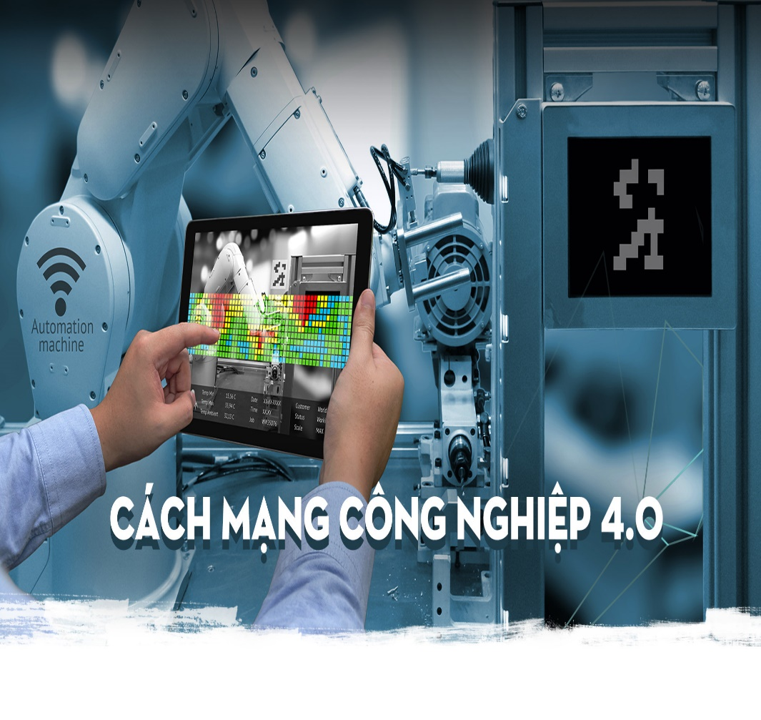
Nhiều vấn đề đang đặt ra đối với công tác đào tạo nghề như đổi mới cơ chế, chính sách; đổi mới quản trị nhà trường, đổi mới phương thức và phương pháp đào tạo, bồi dưỡng, nâng cao chất lượng đội ngũ giảng viên…nhằm giúp sinh viên hiểu rõ hơn về kiến thức cách mạng công nghiệp 4.0 và biết vận dụng kiến thức đó vào thực tiễn cuộc sống.
Song, bài viết dưới đây có sử dụng những tư liệu về cuộc cách mạng công nghiệp thứ tư để vận dụng vào giảng dạy bài 9: “Đường lối phát triển kinh tế của Đảng” nhằm nâng cao sự hiểu biết cho sinh viên về công nghiệp và những cuộc cách mạng công nghiệp qua học phần chính trị - hệ cao đẳng nghề tại trường.

Slide 5
2. Một số giải pháp thực hiện
Thứ nhất, Mục 2.2.1. Khái niệm: “công nghiệp hoá, hiện đại hóa”
Sau khi phân tích giúp SV hiểu và nắm được khái niệm CNH, HĐH thì GV yêu cầu SV nêu các cuộc cách mạng công nghiệp trên thế giới và khái niệm CN 4.0 (đã cho chuẩn bị trước) để giúp cho HS nắm được lịch sử công nghiệp hóa trên thế giới cho đến nay và những nhận diện cơ bản về cuộc cách mạng công nghiệp thứ tư.
Cụ thể cho đến nay, thế giới đã trải qua ba cuộc cách mạng công nghiệp và đang bước sang cuộc cách mạng công nghiệp (CMCN) lần thứ tư.

Slide 6
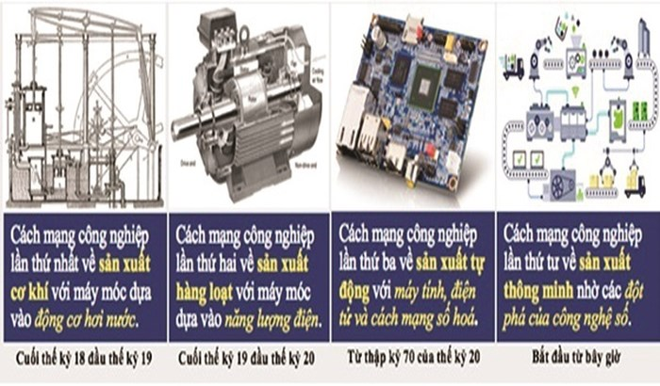

Slide 7
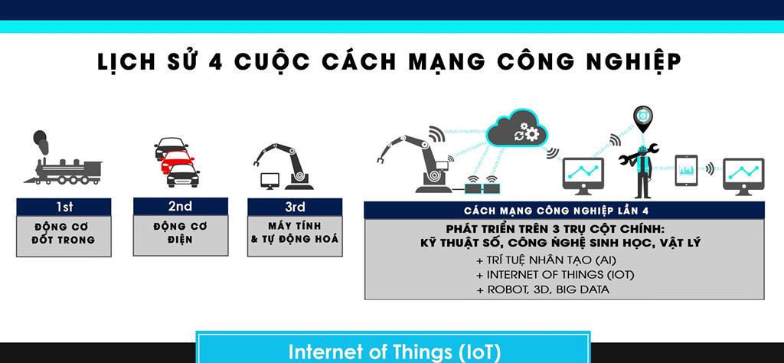
So sánh với các cuộc cách mạng công nghiệp trước đây, cuộc CMCN lần thứ tư phát triển với tốc độ ở cấp số nhân chứ không phải cấp số cộng. Hơn nữa, nó đang làm biến đổi mọi nền công nghiệp ở mọi quốc gia. Bề rộng và chiều sâu của những thay đổi này tạo nên sự biến đổi của toàn bộ các hệ thống sản xuất, quản lý và quản trị.

Slide 8
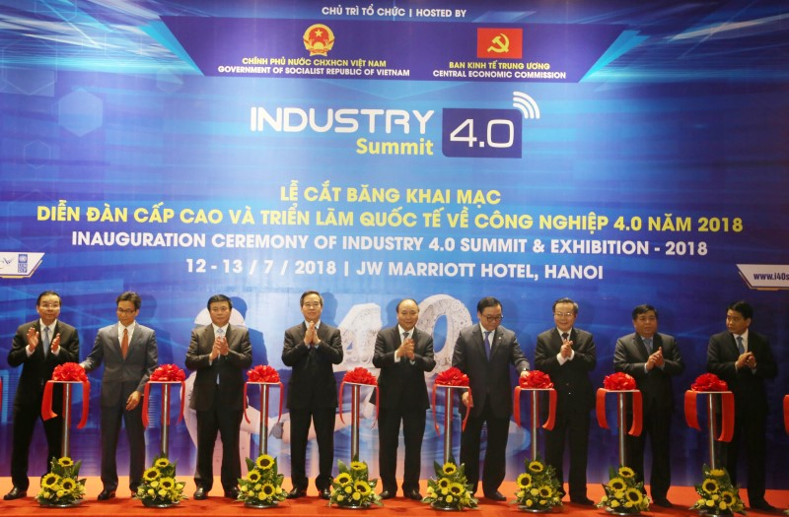
Thứ hai, Mục 2.2.3. “ Quan điểm về công nghiệp hóa, hiện đại hóa trong giai đoạn tới”, có thể vận dụng theo từng quan điểm của Đảng để sinh viên hiểu rõ hơn tại sao Đảng lại đưa ra quan điểm đó, nó còn phù hợp với thời đại không, trách nhiệm của người học khi thực hiện quan điểm như thế nào?
Các đại biểu cắt băng khai mạc Diễn đàn cấp cao và Triển lãm quốc tế về Công nghiệp thông minh - Industry 4.0 Summit 2018

Slide 9
Quan điểm 1: Tiếp tục đẩy mạnh thực hiện mô hình công nghiệp hóa, hiện đại hóa trong điều kiện phát triển kinh tế thị trường định hướng xã hội chủ nghĩa và hội nhập quốc tế gắn với phát triển kinh tế tri thức.
Tại sao “CNH, HĐH... gắn với kinh tế tri thức”, giải thích nhằm giúp cho người học nhận thức được tầm quan trọng của giáo dục - đào tạo nói chung và trình độ, kỹ năng, tri thức của mỗi cá nhân đối với nền kinh tế tri thức và cuộc cách mạng công nghiệp lần thứ tư, từ đó ý thức được trách nhiệm của bản thân và có thái độ học tập đúng đắn, góp phần vào sự phát triển của địa phương, đất nước. Đặc biệt, thời đại công nghệ 4.0, người lao động rất cần đến kỹ năng sống, trình độ tri thức cao để cạnh tranh được với “công dân” robot như hiện nay.

Slide 10
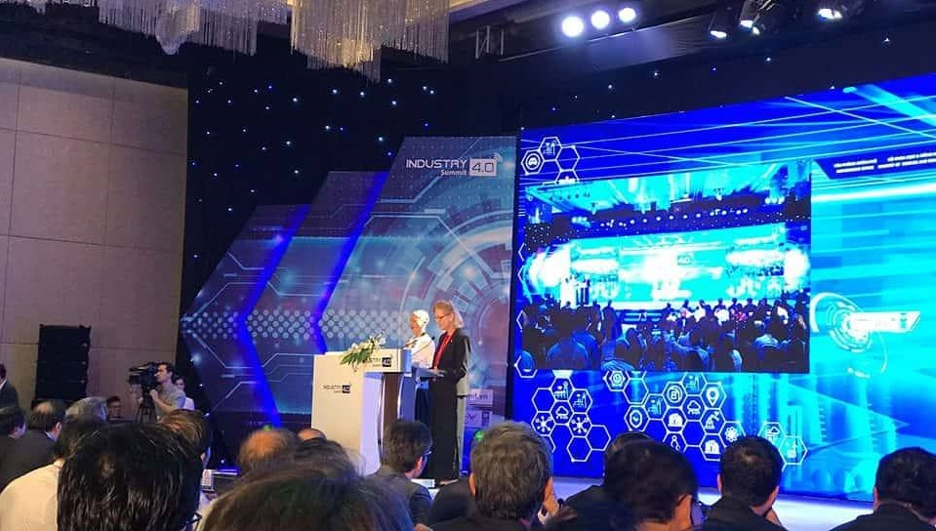
trên thế giới - Sophia - trả lời các câu hỏi tại Diễn đàn InRobot công dân" đầu tiên dustry 4.0 Summit 2018.

Slide 11
- Quan điểm 2: Lấy khoa học, công nghệ, tri thức và nguồn nhân lực chất lượng cao làm động lực chủ yếu; huy động và phân bổ có hiệu quả mọi nguồn lực phát triển.
Để hội nhập với thế giới văn minh đang tiến bước mạnh mẽ vào kỷ nguyên CMCN lần thứ tư, điều quan trọng trước hết là phải có nguồn nhân lực chất lượng cao. Muốn vậy, cần đổi mới đúng hướng hiện đại hóa của nền giáo dục nhằm đào tạo ra đội ngũ lao động có đủ tri thức và kỹ năng thích ứng với thời đại mới.
Việt Nam nói chung và trường ta nói riêng cần đào tạo ngay nhân lực để đáp ứng được nhu cầu CMCN 4.0
Người lao động nên cảm thấy lo lắng và thay đổi tình trạng thiếu việc làm khi robot, trí tuệ nhân tạo làm thay con người trong một số ngành nghề.

Slide 12
- Quan điểm 3: Xây dựng cơ cấu kinh tế và cơ cấu lao động hợp lý, phát huy lợi thế so sánh, có năng suất lao động và năng lực cạnh tranh cao, tham gia sâu rộng vào mạng sản xuất và chuỗi giá trị toàn cầu.
VN đang có nguồn lao động rất dồi dào nhưng sự bùng nổ của cuộc CMCN lần thứ tư, kỹ năng quan trọng nhất của người lao động sẽ là kỹ năng lập trình. Người lao động sẽ viết ra những sản phẩm tùy biến phục vụ cho nhu cầu của họ và được hoàn thiện thông qua công nghệ trí thông minh nhân tạo (AI). Muốn đáp ứng được yêu cầu đó đòi hỏi người học phải được trang bị những tri thức mới, kỹ năng mới đặc biệt là kỹ năng lập trình, điều này đòi hỏi lao động phải thay đổi và cập nhật cho phù hợp. Khi người học được trang bị những tri thức này sẽ có điều kiện hơn trong tìm kiếm việc làm, nâng cao thu nhập cho bản thân và góp phần vào sự phát triển kinh tế đất nước. Bởi “Con người không tuân theo những quy tắc thông thường giống như máy tính làm theo thuật toán, và điều này khiến họ trở nên thú vị và hài hước” là một lợi thế cạnh tranh so với người máy.

Slide 13
Thứ ba, Mục 2.2.4. “Phương hướng đẩy mạnh công nghiệp hóa, hiện đại hóa”
Cụ thể là vận dụng kiến thức về công nghiệp 4.0 vào phướng hướng thứ nhất “phát triển công nghiệp ”
Đảng ta tiếp tục khẳng định:
Phát triển công nghiệp theo hướng hiện đại, tăng hàm lượng khoa học công nghệ và tỷ trọng giá trị nội địa trong sản phẩm.
Nâng cao tính độc lập, tự chủ của nền kinh tế; có khả năng tham gia sâu, có hiệu quả vào mảng sản xuất và phân phối toàn cầu.
Phát triển có chọn lọc công nghiệp, chú trọng phát triển các nghành có lợi thế cạnh tranh.
Tiếp tục phát triển hợp lý một số nghành công nghiệp sử dụng nhiều lao động.

Slide 14
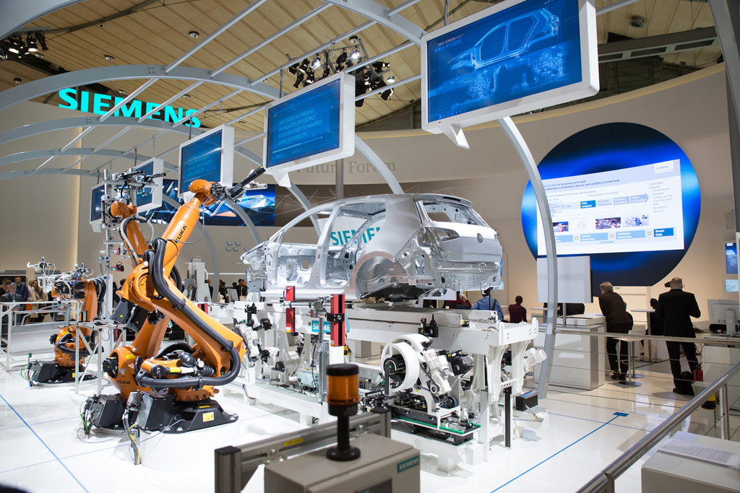
Trước làn sóng cuộc CMCN lần thứ tư, Việt Nam đang đứng trước nhiều thách thức, tuy nhiên chúng ta cũng có thể tận dụng những lợi thế từ trong thách thức, đó là “lợi thế người đi sau” để phát triển công nghiệp. Chúng ta có thể được hưởng những thành tựu, tiến bộ khoa học công nghệ (KHCN) của các quốc gia đi trước đã nghiên cứu, dễ dàng tiếp cận những thành tựu khoa học này mà không phải mất thời gian nghiên cứu hay cần đến những mối quan hệ phức tạp khác.

Slide 15
Đối với các doanh nghiệp sản xuất, cuộc CMCN lần thứ 4 cũng chứng kiến sự du nhập của các công nghệ tiên tiến, giúp tạo ra những sản phẩm và dịch vụ mới, tăng hiệu suất sản xuất và thúc đẩy sáng tạo. Điều này cũng tạo áp lực, cơ hội cho chính các doanh nghiệp sản xuất trong nước phải nỗ lực, tăng cường đầu tư cho KHCN, nhằm tạo ra những sản phẩm có chất lượng tốt, thu hút sự quan tâm của người tiêu dùng. Đây là cơ hội để khu vực doanh nghiệp lớn mạnh, từ đó tăng năng lực cạnh tranh của nền kinh tế, giúp Việt Nam đạt được mục tiêu công nghiệp hóa, hiện đại hóa
.

Slide 16
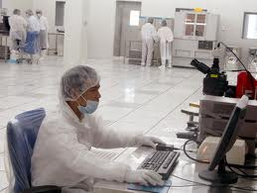
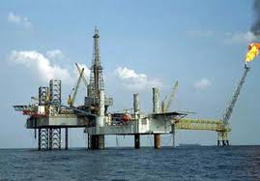
Thách thức lớn nhất của Việt Nam trong cuộc CMCN lần thứ 4 vẫn chính là lao động trình độ thấp và nguồn vốn đầu tư cho KHCN chưa được thỏa đáng. Để cuộc CMCN lần thứ 4 không dẫn đến những tác động tiêu cực, đã đến lúc chúng ta không thể “né tránh” mà phải thẳng thắn đối mặt với những thách thức trên. Theo đó, cần chú trọng hơn nữa đến tăng đầu tư cho KHCN và đổi mới phương pháp giáo dục, nhằm đào tạo ra đội ngũ lao động có chất lượng, trình độ cao và am hiểu về KHCN, sẵn sàng tiếp nhận được những tiến bộ của khoa học vào hoạt động sản xuất, nâng cao năng suất lao động.

Slide 17
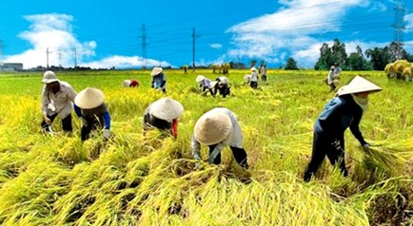
Thứ tư, Mục 2.2.4 với phương hướng thứ 2 là “Phát triển nông nghiệp và kinh tế nông thôn gắn với xây dựng nông thôn mới”
Đảng ta đã xác định nông nghiệp là một vấn đề có tầm quan trọng hàng đầu của quá trình công nghiệp hóa, hiện đại hóa ở nước ta. Chính vì vậy, định hướng cho quá trình này trong thời gian tới là: Phát triển nông nghiệp toàn diện theo hướng hiện đại, hiệu quả bền vững. Khai thác lợi thế của nền nông nghiệp nhiệt đới để phát triển sản xuất hàng hóa với năng suất, chất lượng và khả năng cạnh tranh cao. Xây dựng mô hình sản xuất phù hợp với từng loại cây, con…

Slide 18
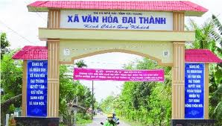
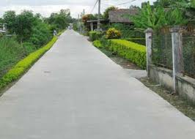
Muốn định hướng trên mau chóng thành hiện thực, đòi hỏi phải biết tận dụng những thành tựu của cuộc CMCN lần thứ tư vào đẩy mạnh công nghiệp hóa nông nghiệp, nông thôn; xây dựng trong sản xuất nông nghiệp những mô hình ứng dụng công nghệ cao, khép kín, công nghệ thân thiện với môi trường.

Slide 19
Trước xu thế của cuộc CMCN lần thứ tư, đòi hỏi địa phương cần phải quyết liệt hơn nữa trong việc kêu gọi nguồn vốn đầu tư, đẩy mạnh công tác nghiên cứu và học hỏi mô hình nông nghiệp ứng dụng công nghệ cao ở các nước, có chế độ đãi ngộ thích đáng nhằm khuyến khích chuyên gia trong lĩnh vực nông nghiệp công nghệ cao về công tác tại địa phương, tăng cường đào tạo nguồn nhân lực với trình độ và kỹ năng tốt, đặc biệt là nhân lực trẻ đủ sức đảm đương thúc đẩy phát triển nông nghiệp công nghệ cao trong tình hình mới.

Slide 20
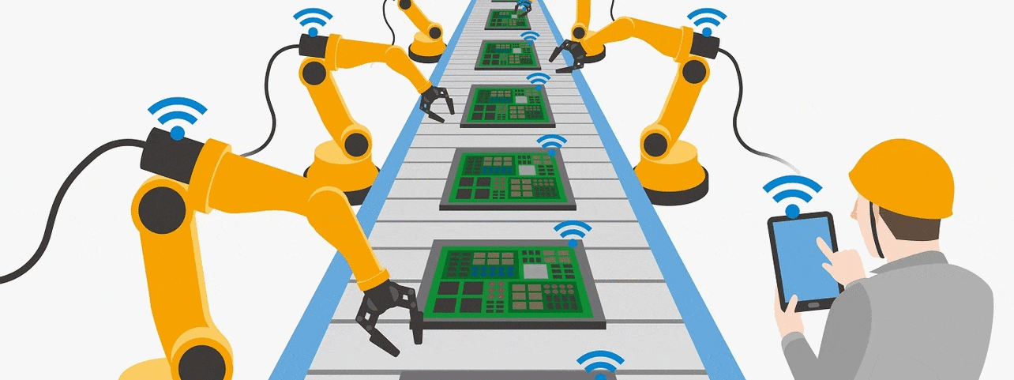
Tóm lại, cuộc cách mạng công nghiệp lần thứ 4 mang đến nhiều thách thức cho kinh tế Việt Nam. Song bên cạnh thách thức là những cơ hội, nếu tận dụng được sẽ giúp Việt Nam nâng cao năng lực cạnh tranh trên trường quốc tế.

Slide 21
Kết luận:
Trong công tác nghiên cứu và giảng dạy, nếu giảng viên quan tâm cập nhật những kiến thức về cuộc cách mạng này sẽ cung cấp cho học viên nhiều thông tin bổ ích, mang tính thời sự, qua đó giúp người học có thái độ đúng đắn hơn trong học tập nhằm trang bị cho bản thân những kiến thức cần thiết thích nghi trước những thách thức và tận dụng những cơ hội mà cuộc CMCN lần thứ tư tạo ra, từ đó góp phần vào sự tăng trưởng và phát triển của địa phương.

Slide 22
Một số kiến nghị
Đối với giảng viên khoa LLCT :
Từng bước tự nâng cao trình độ nói chung để khắc phục tình trạng giảng dạy đơn điệu và giúp sinh viên tiếp nhận kiến thức một cách chủ động, sáng tạo.
Giảng viên cần chủ động và có sáng kiến làm cho sinh viên tự học, tự vận dụng, luôn liên hệ thay đổi mình khi thực tiễn đang thay đổi và biết tận dụng tốt sự hỗ trợ của phương tiện dạy học.

Slide 23
Đối với ban lãnh đạo khoa và nhà trường:
Tăng cường giám sát quá trình dạy học để có những điều chỉnh kịp thời, chính xác nhằm nâng cao hiệu quả dạy và học.
Nhà trường đầu tư những cơ sở vật chất, thiết bị hiện đại để sinh viên chủ động tiếp nhận và ứng dụng các thành tựu công nghệ thông tin hiện đại và qua đó đào tạo ngay nhân lực để đón sóng CMCN 4.0
Nhà trường cần tạo điều kiện cho giảng viên được đi thực tế để góp phần nâng cao sự hiểu biết thực tế của giảng viên về công nghệ dạy học hiện nay; tạo điều kiện cho giảng viên tham dự đầy đủ các lớp tập huấn, tổ chức nghiệp vụ tại bộ môn, tại trường, vận dụng giải quyết từng vấn đề theo thời đại.

